Slide 1


Slide 2
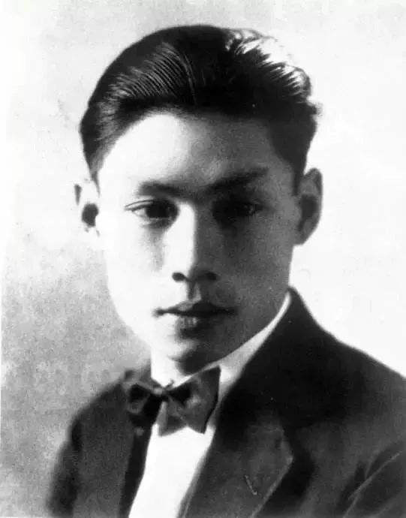
夏衍(1900-1995)原名沈乃熙,现代著名剧作家。早年参加五四运动，从学校毕业后留学日本，并接触日本共产党,参加日本工人运动和左翼文化运动
作者介绍
1
1927年回国,同年加入中国共产党。1929年同鲁迅等人筹建中国左翼作家联盟,后发起组织中国左翼戏剧家联盟。先后任《救亡日报》总编辑、重庆《新华日报》代总编辑等。为中国戏剧、电影事业做出重要贡献
2
著有报告文学《包身工》剧本《赛金花》《上海屋檐下》《法西斯细菌》等,据同名小说改编的电影剧本《林家铺子》《祝福》等
3
“夏衍”这一笔名从发表《包身工》起使用的。

Slide 3
报告文学是文艺通讯、特写、速写等的总称。它是一种直接取材于现实生活中有典型意义的真人真事，经过适当的艺术加工，迅速地反映现实生活的文学品种。报告文学被誉为文学创作中的“轻骑兵”。
常识了解
新闻性：“报告”意味着报告文学所反映的人物事件,必须是现实生活中真实存在的、具有新闻报道价值的真人真事,并且要具有一定时效性。
文学性：“文学”意味着报告文学在忠实于真实的前提下,可以运用文学的艺术手法来增强文章的可读性,文学性是报告文学有别于般的新闻报道的突出特点。

Slide 4
预习检测
惩戒(chéng) 猪猡(luó) 呵欠(hē qiàn) 惺忪(xīng sōng)
水门汀(tīng) 弄堂(lòng) 褴褛 (lán lǚ) 胆怯(qiè)
舀水(yǎo) 执拗(niù) 吆喝(yāo he) 簿子(bù)
轧票处(gá) 木栅子(zhà) 莴苣(wō jù) 揩地板(kāi)
露骨(lù) 搽粉(chá) 蹒跚(pán shān) 锭壳(dìng)
轧坏 (yà) 皮辊 (gǔn) 欺侮(qī wǔ) 谄媚(chǎn mèi)
懒惰(duò) 贿赂(huì lù) 骷髅(kū lóu) 焦灼(zhuó)
横肉 (hèng) 怔住了 (zhèng) 船舷(xián )

Slide 5
细读课文，以芦柴棒为例，制作包身工的身份卡片
女
年龄： 性别： 绰号：
工作单位： 工作时间：
工作环境：
居住条件：
饮食条件：
劳动待遇：
来历（身份）：
十五六岁
芦柴棒、猪猡、娼妓等
上海东洋纱厂
12个小时以上
三大威胁（音响、尘埃、湿气）
七尺阔，十二尺深，十六七个人挤，鸽子笼，汗臭、粪臭和湿气
两粥一饭（乡下喂猪的豆腐渣熬成的稀粥和烂菜叶）
每天三角八分（成年人的三分之一）
贫苦农村少女

Slide 6
通过《包身工一天作息时间表》了解包身工的真实生活。
包身工作息时间 |  | 包身工真实生活
衣:褪色或油脏了的短表、短移,下面是玄色或者条纹的裤子,破脏的粗布鞋。
4：15
起床
4：30
早餐
食:两粥一饭,早晚吃粥,没有粥菜,中午干饭
住:七尺阔，十二尺深（面积约9.32平方）,要容十六七个人,吃喝拉撒睡,人均居住面积不到0.6平方
5:00
上工
行:没有自由,在严密监视下往来于工房与工厂之间,两点一线。
17：00
放工
做工:在“三大威胁”(音响、尘埃、湿气)和“三大危险”(殴打、罚工钱、停生意)下工作。

Slide 7
寻找文章线索，分析文章思路
双线交织，虚实相生
以时间为主线组织材料，描绘包身工一整天的生活和劳动画面：清晨起床→吃早饭→上工→黄昏收工。这四个片段从生活条件恶劣、劳动条件恶劣两方面形象地反映出包身工悲惨的生活和劳动情况。
主线
文中穿插（补叙、插叙）着背景资料，以包身工制度的形成、发展及恶果为副线，揭露了包身工制度的残酷和黑暗及其必然灭亡的历史趋势。
副线

Slide 8
梳理思路
主线 |  | 副线
段落
内容
段落
内容
(四点一刻)起身
恶劣的住宿条件
包身工的来源、身份——包身工制度的形成。
1~6段
7~11段
(四点半后)早餐
恶劣的饮食条件
帝国主义雇佣包身工的原因——包身工制度的发展。
12~14段
15~22段
(五点)上工
恶劣的劳动条件
在中国的日本纱厂飞跃的膨大——包身工制度的膨胀。
23~32段
33、34段
(十七点)放工
榨干最后一滴血汗
黎明的到来，毕竟是无法抗拒的——包身工制度必然灭亡。
35~47段
48~50段

Slide 9


算清三笔账

Slide 10


第一笔账：包身工的住宿空间
七尺阔、十二尺深的工房楼下，横七竖八地躺满了十六七个“猪猡”。
“七尺阔、十二尺深”约为 。
9.32m²
“十六七个”，平均居住面积约是 ；
0.55m²
房间除了作寝室外，还作“吃喝拉撒”用，生活如猪猡。

Slide 11
第二笔账：请以“芦柴棒”为例,算算看,带工老板是如何压榨包身工的？
第三年若按第二年末的日工钱三角八分计算，并且就算是“芦柴棒”一年仅干340天，带工老板三年从她身上的收入是359块。
芦柴棒现在的工钱是每天三角八，拿去年的工钱三角二做平均，两年来在她身上已经收入了二百三十块了!
除去包身费二十块，带工老板从“芦柴棒”身上至少榨取了纯利润339块。

Slide 12
第二笔账：请以“芦柴棒”为例,算算看,带工老板是如何压榨包身工的？
福临路工房的二千左右的包身工人，隶属在五十个以上的“带工”头手下，少一点的，三十五十，多一点的带着一百五十个以上。
每个带工老板带三十、五十甚至一百五十以上的包身工，三年至少可赚 块钱，多者可赚 块钱以上。
全上海当年有24000以上的包身工，她们仅在三年之内至少被带工老板榨取了
块钱以上。
10170
50850
8136000

Slide 13
一块大洋的购买力
据《上海解放前后物价资料汇编》和《上海工人运动史》披露：1927年在上海，切面1斤0.07元，猪肉1斤0.28元，棉花1斤0.48元，煤炭1担0.14元，煤油1斤0.06元，肥皂1块0.05元，香烟1盒0.036元，茶叶1斤0.23元，活鸡1斤0.37元，鲜蛋1个0.027元，豆油1斤0.19元，食盐1斤0.043元，白糖1斤0.096元，细布1尺0.107元。原文中的"石"，应为156斤；1包面粉，约为45斤。
《银元时代生活史》也有类似记载：二十年代的上海，拿了1块钱稿酬，请六七个同学去吃茶，茶资8个铜板，生煎馒头、蟹壳黄等各种小吃也才花去20多个铜板。
《文化人的经济生活》一书则提到：1929年，每块银元兑换两三百个铜板，一两个铜板可以换一只鸡蛋。
其他城市，大抵如此。在重庆，1936年，大米1斤2分5，100斤两块五角钱。

Slide 14
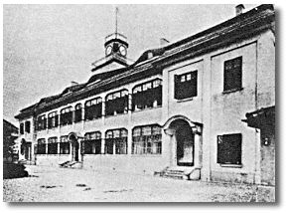
第三笔账：东洋厂飞跃的庞大
通过1902年与1932年数据对比来看，日本纱厂的发展，日本大财阀三井系由一个厂，不到两万锭子，发展到有六个纱厂、五个布厂，25万个锭子，三千张布机，八千工人和一千二百万元的资本。

Slide 15

如果有20%的利润,资本就会蠢蠢欲动;
如果有50%的利润,资本就会冒险;
如果有100%的利润,资本就敢于冒绞首的危险；
如果有300%的利润,资本就敢于践踏人间一切的法律。”
——马克思《资本论》

Slide 16
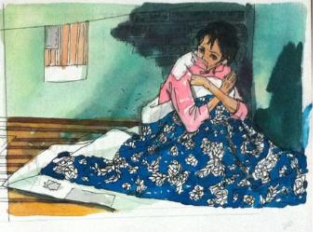
根据以上了解到的包身工的情况，你怎样评价他们的生活？
思
考
猪狗般的非人生活。这类人没有人身自由，甚至没有人格尊严，卑微而沉默的活在社会的最底层，像蝼蚁，像草菅，像尘埃。

Slide 17
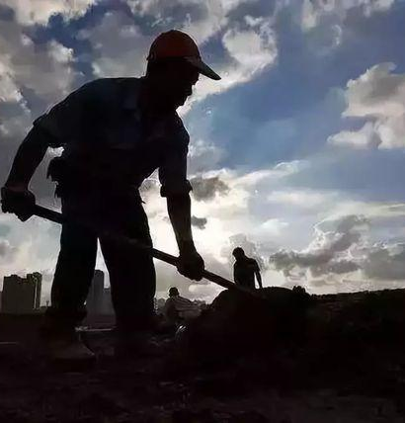
当代打工现状：
打工人，打工魂
打工都是人上人
今天搬砖你不狠
明天地位你不稳
累就对了打工人
舒服是留给有钱人

Slide 18
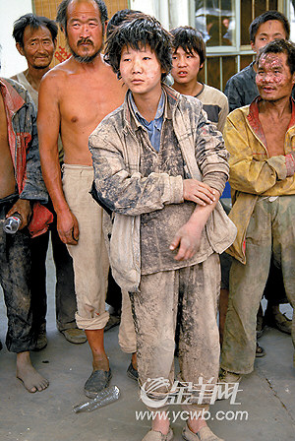
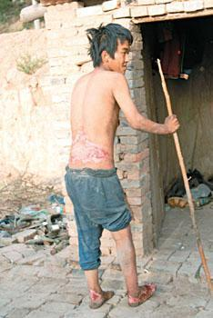
洪洞
黑砖
窑里
的包
身工

Slide 19
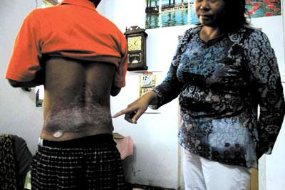
在黑窑厂做苦力时，１７岁少年张文龙被严重烫伤

Slide 20
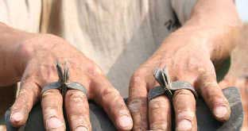
警方在解救孩子的过程中发现当地黑砖场用在童工身上的刑具。

Slide 21
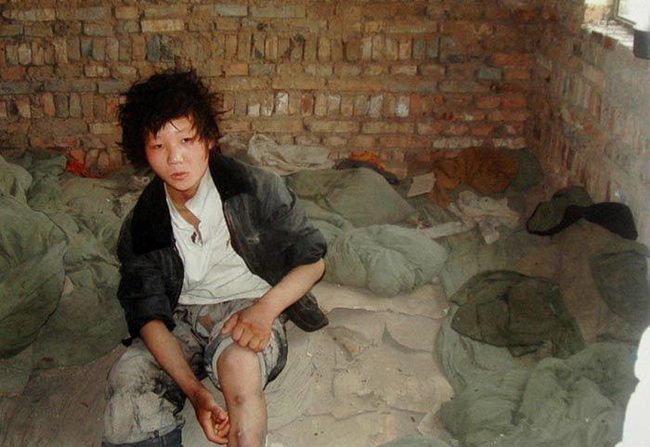
这就是民工的“窝”，腿上的伤是打手打的

Slide 22
“我们被眼前的情景惊呆了：在这些手脚并用、头发长得像野人一样的孩子中间，有的已经整整和外界隔绝了七年，有的因逃跑未遂被打致残；有的孩子被监工用烧红的砖头把背部烙得血肉模糊（后被人救出在医院治了数月也未痊愈）。他们每天工作14个小时以上，还不让吃饱饭，有时因劳累过度，稍有怠工就会被监工随手拿起的砖头砸得头破血流，然后随便拿起一块破布一裹了之，继续干活，至于拳打脚踢，棍棒伺候更是家常便饭，更有甚者，有的孩子被打手打成重伤也不给医治，如不能自愈或伤情恶化，奄奄一息时黑心的工头和窑主就把被骗的苦工活活埋掉。他们最小的只有8岁，每天都干着成人都难以承受的重活。他们被限制了人身自由，全天候有监工或打手巡逻站岗。这些看似发生在旧社会包身工的生活，如今却活生生地发生在二十一世纪的一群童工身上。” －－搜狐网站

Slide 23
本文主旨在于表现包身工这个群体的生活，从而表现包身工制度的黑暗、残酷，那么作者重点描写“芦柴棒”起什么作用？
深入探究

Slide 24
典型人物：芦柴棒、小福子、不知名女工
一、芦柴棒
1.出场：十五六岁；手脚瘦得像芦柴梗一样。
2.重病遭打：将身体慢慢的移到屋子的角上，缩做一团，尽可能不占地方；手脚着地，很像一只在肢体上附有吸盘的乌贼；“露骨”的突出的脚腿，碰痛了他的脚趾；顺手夺过一盆另一个包身工正在揩桌子的冷水，迎头泼在芦柴棒的头上。
3.骨瘦如柴：身体实在瘦得太可怕了，放工的时候，厂门口的“抄身婆”也不愿意去接触她的身体，“骷髅一样，摸着他的骨头会做噩梦！”

Slide 25
典型人物：芦柴棒、小福子、不知名女工
二、小福子：
挨罚 拿莫温打得比平时格外着力；东洋婆揪住小福子的耳朵，将他扯到太平龙头前面，叫她向着墙壁立着；拿莫温拿起一个丢在地上的皮带盘芯子，不怀好意的叫她顶在头上。
三、不知名的女工
惨遭毒打 一把揪住她的头发，踢，打，掷，和爆发一般听不清的嚷骂；血和惨叫使整个工房的人都怔住了，大家都在发抖；打倦了之后，再在老板娘的亭子楼里吊了一晚。

Slide 26
作者重点描写“芦柴棒”起什么作用？
主要是人物的群体描写，写包身工的起床、吃粥、进工厂等等。
面：一般的、概括性的材料
（骨架）
点面结合
↓↑
主要是具体事物描写，芦柴棒、小福子等
（血肉）
点：典型人物、事件、细节、场面

Slide 27
作者重点描写“芦柴棒”起什么作用？
点面结合
面上的描写使所写的内容有整体感，点上的描写则使所写的内容既充实丰满，又生动形象，给读者以深刻的印象。
除了“芦柴棒”之外，还有小福子、写信的无名女工都是点，起到窥一斑见全豹的作用，具体而深入地反映了包身工被压榨、被摧残的悲惨命运，准确而深刻地再现包身工制度的黑暗、残酷。

Slide 28
理解文学性
1.朗读描写包身工生活的段落和“芦柴棒”或“小福子”遭遇的段落，体会并分析细节描写的作用。
①作者通过动作描写和语言描写,重点描写了芦柴棒在病重时惨遭毒打的情况,以此证明包身工“没有‘做’或者‘不做’的自由”,表现了她们所受的残酷压迫。
“见机”“缩作一团”“做着手势”,写出了“芦柴棒”的可怜。打杂的先是“抓”,接着“摔”“踢”,动作一次比一次狠,最后竟然“夺过一盆……冷水”迎头泼去,多么歹毒!而老板娘的笑和话语,更表现了她蛇蝎一样的心肠。

Slide 29
理解文学性
点面结合的手法
1.朗读描写包身工生活的段落和“芦柴棒”或“小福子”遭遇的段落，体会并分析细节描写的作用。
作者在这里运用了以点带面的写法,“芦柴棒”是点,“包身工”是面。“面” 主要是人物的群体描写。写包身工的起床、吃粥、进工厂等等。作者速写式地描出包身工这个群体。从整体描写中表现包身工制度的黑暗，残酷。
“芦柴棒”是众多包身工中的一个典型人物,作者虽然只写了一个“芦柴棒”,但读者看到的却是成百上千个“芦柴棒”。
作者通过对“芦柴棒”的悲惨遭遇的描述,具体而深入地反映了包身工被压榨、被摧残的悲惨命运,有力地揭露了帝国主义及其走狗的凶残、狠毒。

Slide 30
2.请对第49、50段进行赏析，说一说它们的表达效果。
①第49段运用排比句六个“没有”，强调黑暗深重，表达作者对包身工制度的极大愤慨。
②“２０世纪的烂熟了的技术、机械、体制”代表了人类技术文明的进步，这同“16世纪封建制度下的奴隶”形成巨大反差，揭露了包身工遭受的压迫之深重。
③第50段直抒胸臆，诅咒了肆行压榨和虐待人民的黑暗社会，表现了摧毁包身工制度的强烈愿望，同时对反动统治者发出警告，深信光明必将到来。

Slide 31

本文通过对包身工一天生活遭遇的描写，概括了包身工的全部悲惨生活，揭露了包身工制度的罪恶，控诉了帝国主义勾结封建势力压榨、虐待中国工人的罪行，表达了作者对包身工不幸生活的深切同情与关注，并指出了黑暗必将过去，光明必将来临的历史趋势。
主题

